Slide 1
ЛЕКЦИЯ 5
УПРАВЛЕНИЕ НА ПАМЕТТА
За да може да бъде изпълнена, всяка програма трябва да бъде заредена в основната памет. Преди да започне изпълнение, програмата преминава през редица фази (сл.2). Адресите, 3използвани в програмата, се представят по различен начин за всяка фаза. В изходната програма адресите имат символен вид: напр. MaxValue; компилаторът свързва тези адреси с относителни, напр. “ 16 байта от началото на този модул”; свързващият редактор или зареждащата програма ги превръща в абсолютни, напр. 76016. Всяко такова свързване представлява проектиране на едно адресно пространство върху друго.
Свързването на инструкции и данни с конкретни адреси в паметта може да се изпълни на всеки от следните етапи:
по време на компилация (compile time);
по време на зареждане ( load time);
по време на изпълнение ( run time).

Slide 2
УПРАВЛЕНИЕ НА ПАМЕТТА
Source
program
Compiler/
assembler
Compile time
Other object
modules
Object module
Linkage
editor
System
library
Load module
Load time
loader
Dynamically
Loaded
system lib
In-memory binary
memory image
Run time

Slide 3
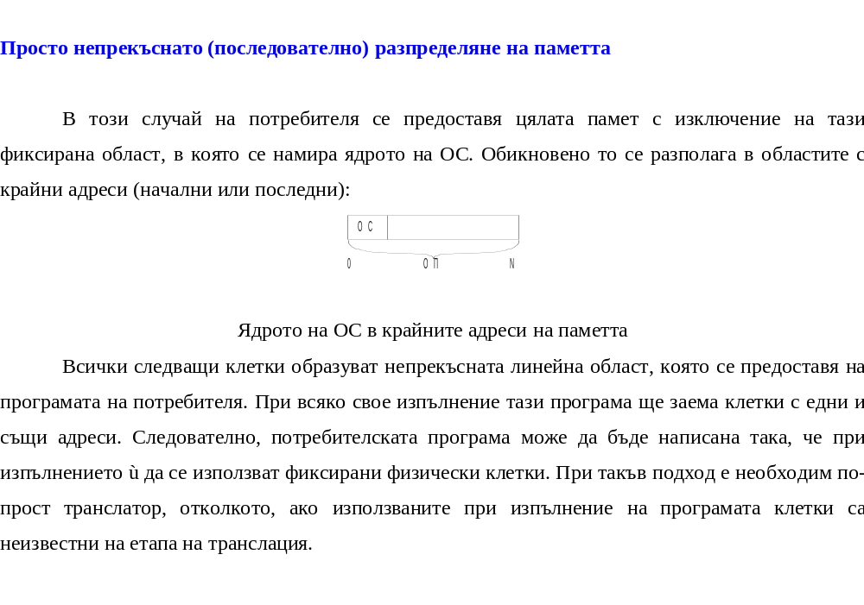

Slide 4
Абсолютно зареждане
Най-простото непрекъснато разпределяне се извършва с помощта на така наречената програма за абсолютно зареждане .
Функции :
четене на текста, съдържащ програмата и данните;
поместване на данните на определените адреси;
предаване на управлението на даден адрес.
Транслираният текст се зарежда на части, наречени записи, в паметта. Всеки запис съдържа текст, подлежащ на зареждане, и адрес в паметта.
Ако записите са с променлива дължина, тя също се указва.

Slide 5
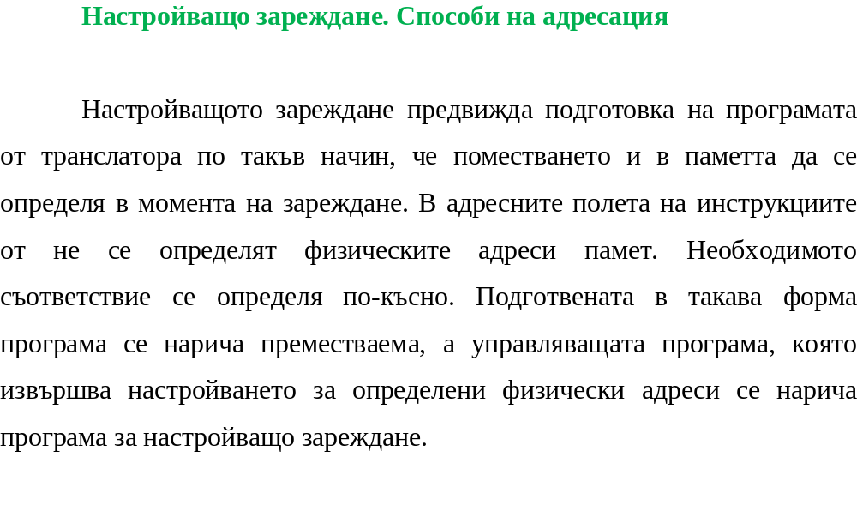

Slide 6
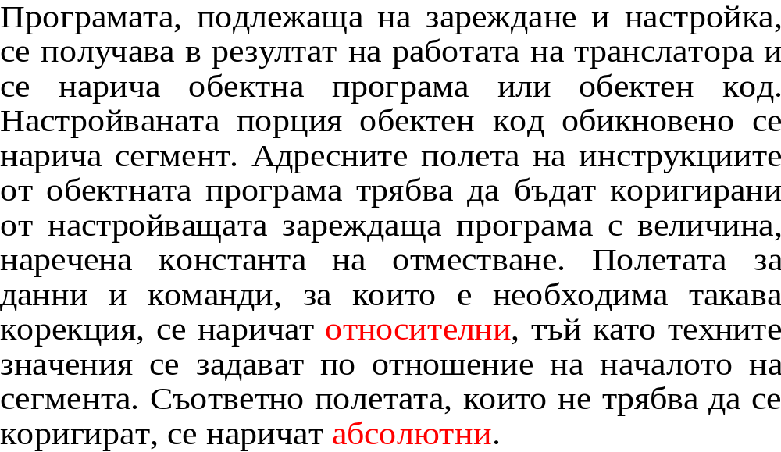

Slide 7
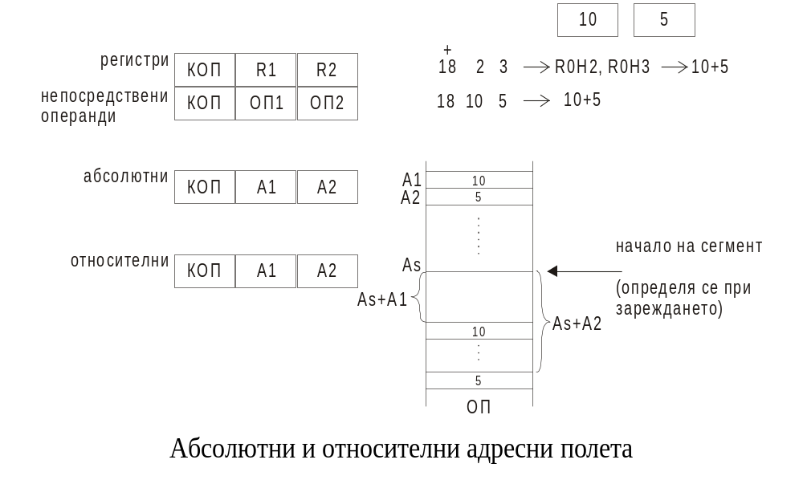

Slide 8
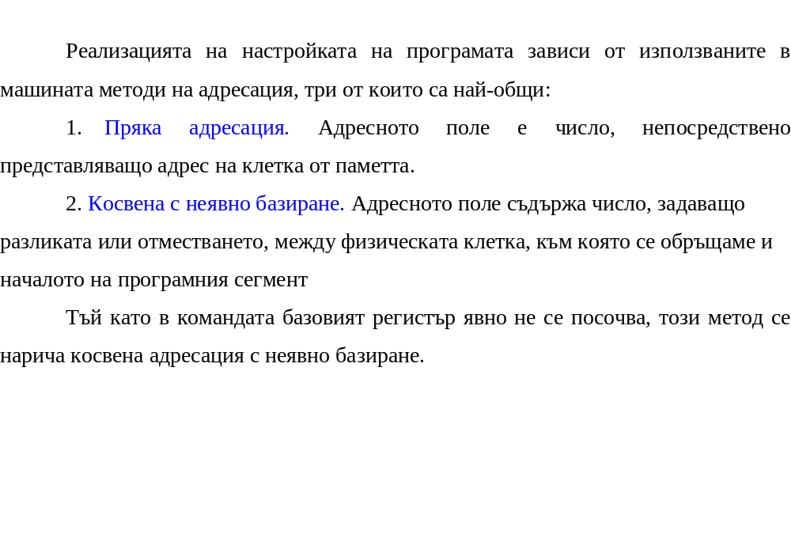

Slide 9
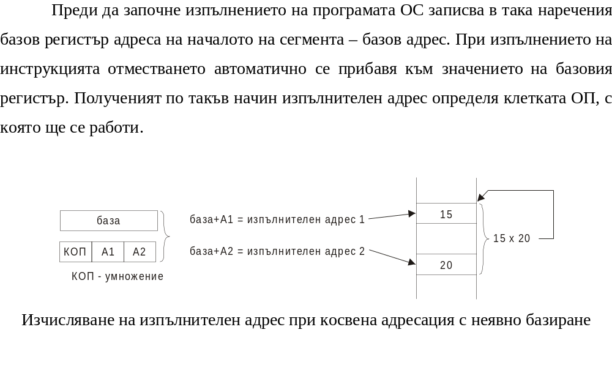

Slide 10
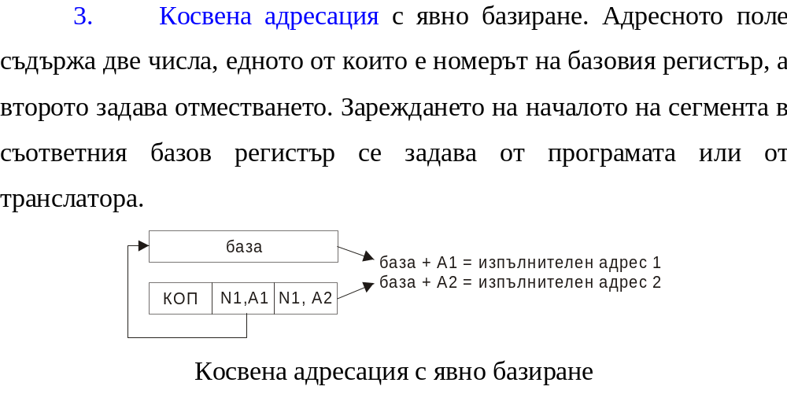

Slide 11
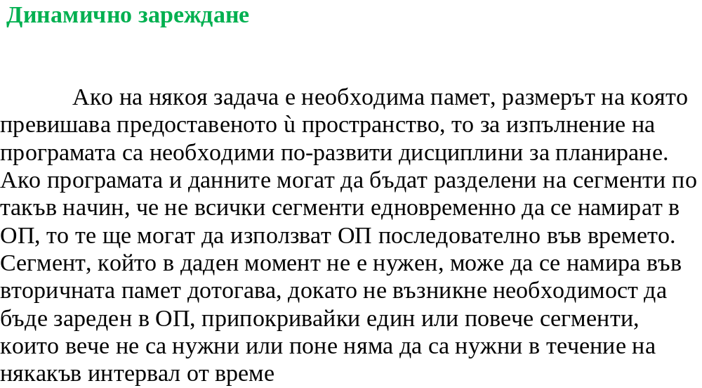

Slide 12
Разпределяне с няколко непрекъснати раздела
Многозадачността позволява да се избягнат големите загуби, свързани с простото непрекъснато разпределяне. В режим на мултипрограмиране в ОП едновременно могат да се намират няколко програми, които се изпълняват паралелно. Основна стратегия на многозадачността е максималното натоварване на процесора.
За разполагането на няколко програми паметта се разбива на области. Те са определени от своите граници.

Slide 13
Възникват следните проблеми:
Защита: всяка програма да не излиза извън рамките на определените граници
Определяне броя и размера на разделите. Определено е, че за да бъде зает процесорът 90 % от времето, е необходимо най-често коефициентът на мултипрограмиране (броят на паралелно изпълняваните задачи) да е 4 или 5 и следователно са необходими толкова раздели. При това е важно дали разделите и границите между тях са фиксирани на променливи.

Slide 14
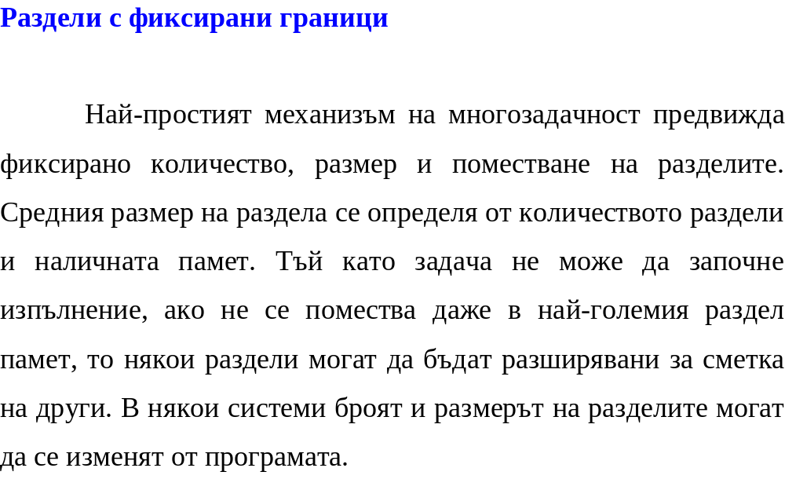

Slide 15
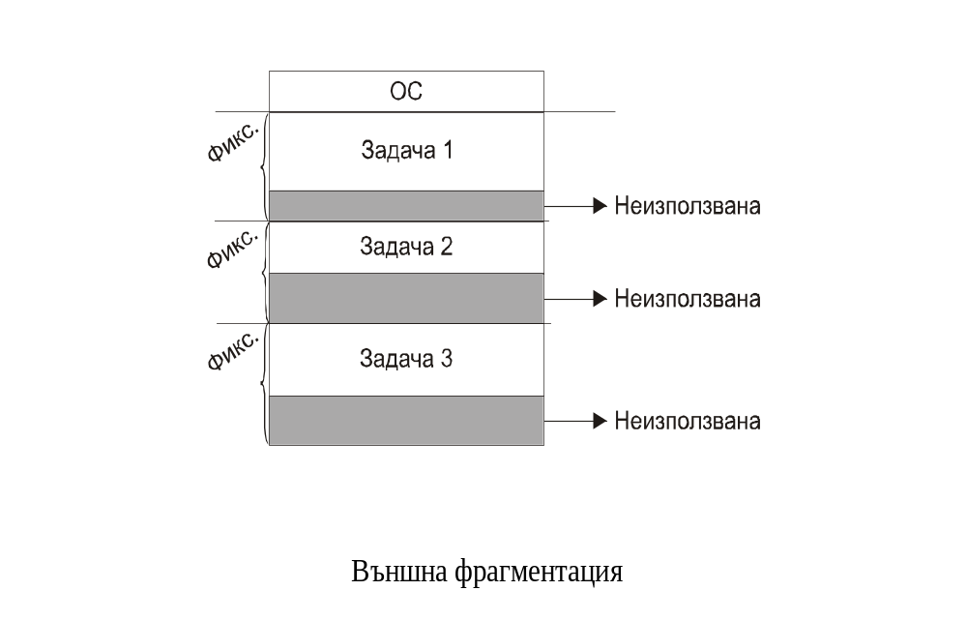

Slide 16
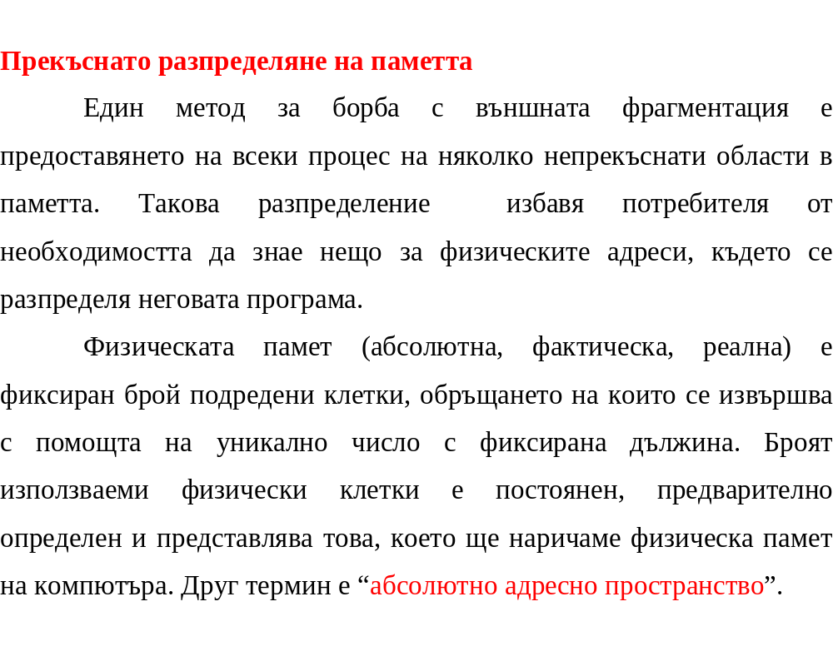

Slide 17
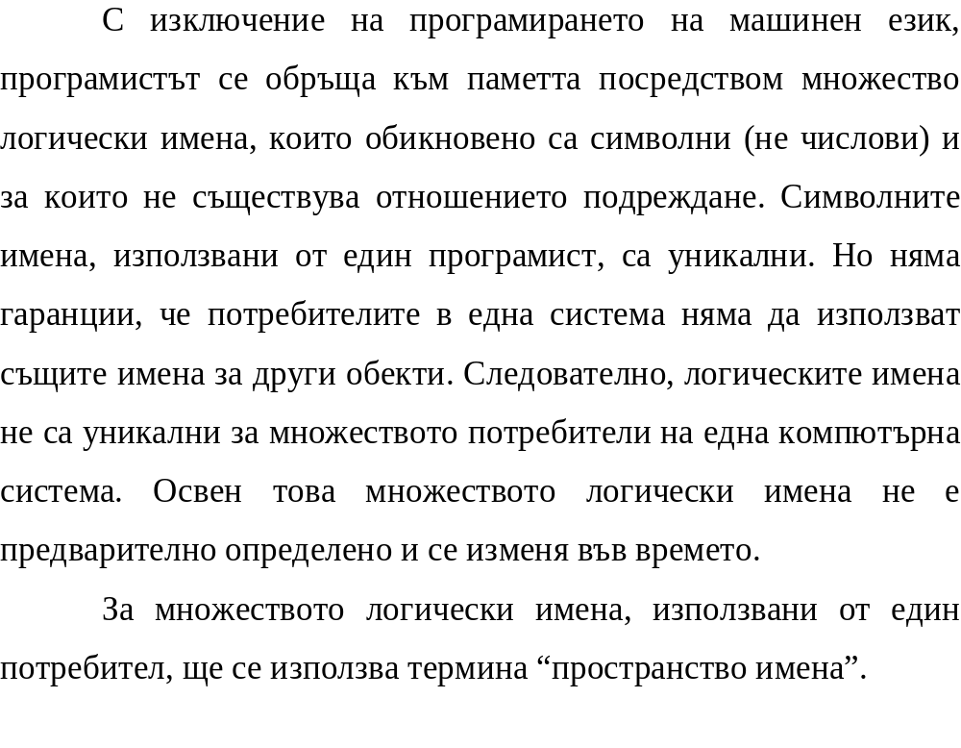

Slide 18
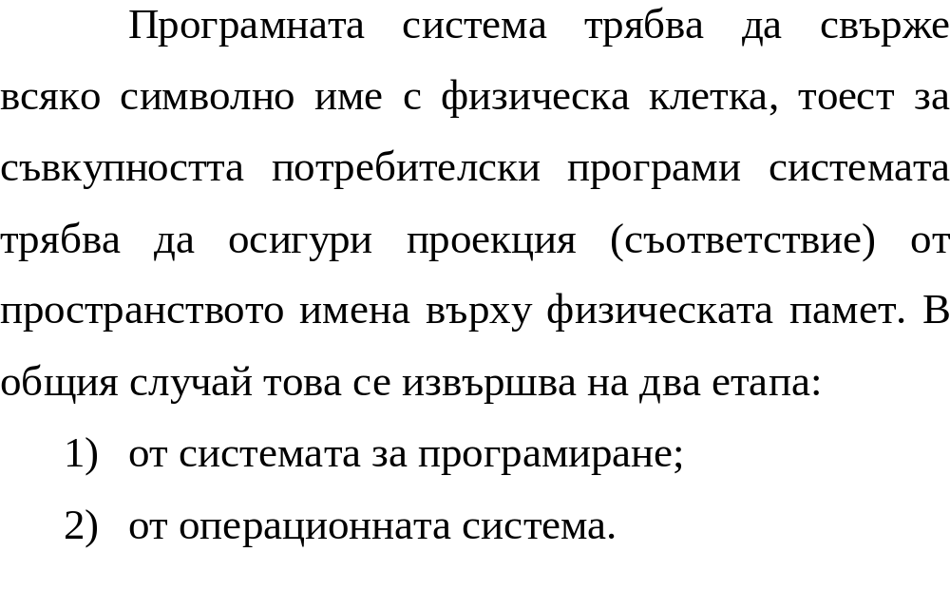

Slide 19
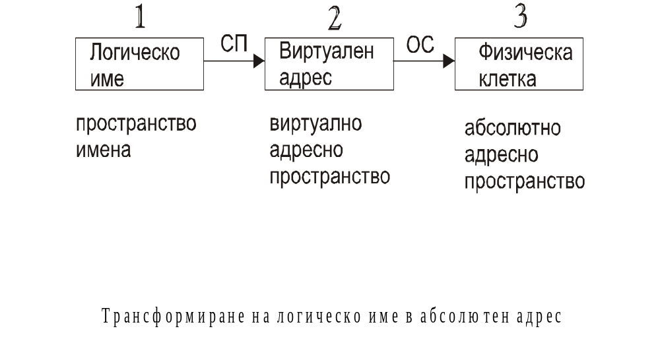

Slide 20
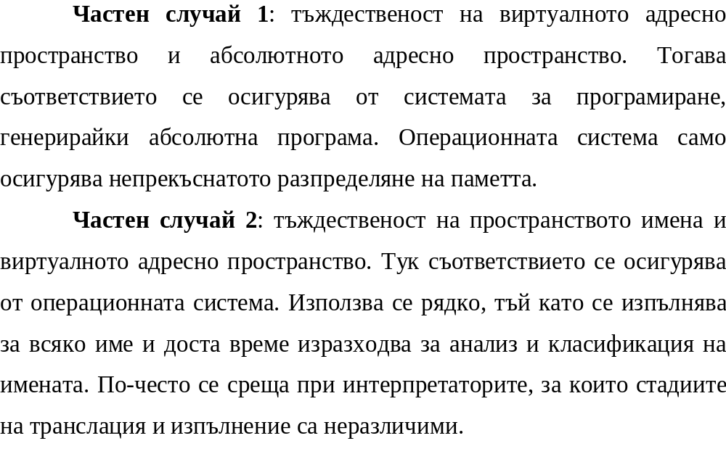

Slide 21
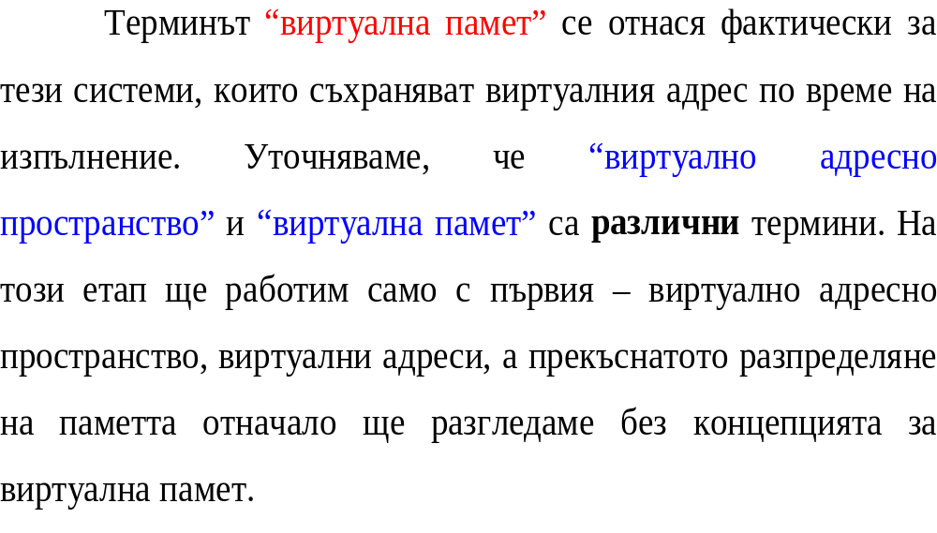

Slide 22
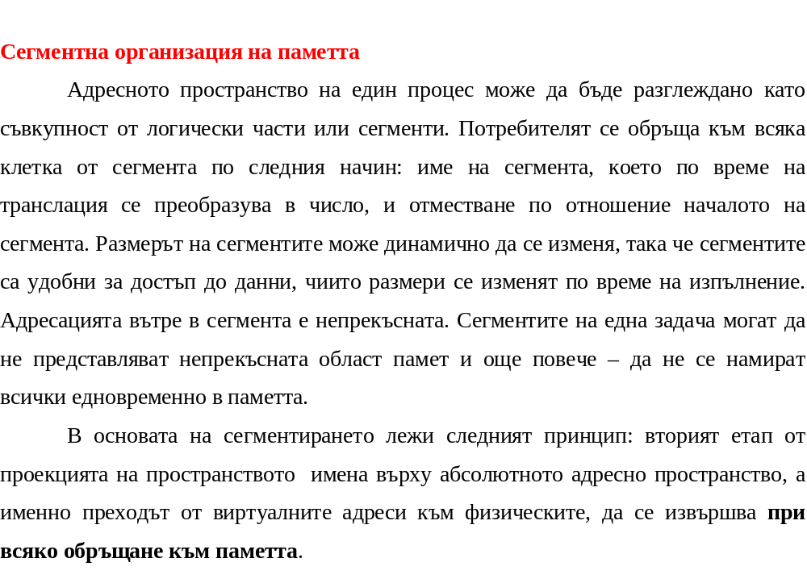

Slide 23
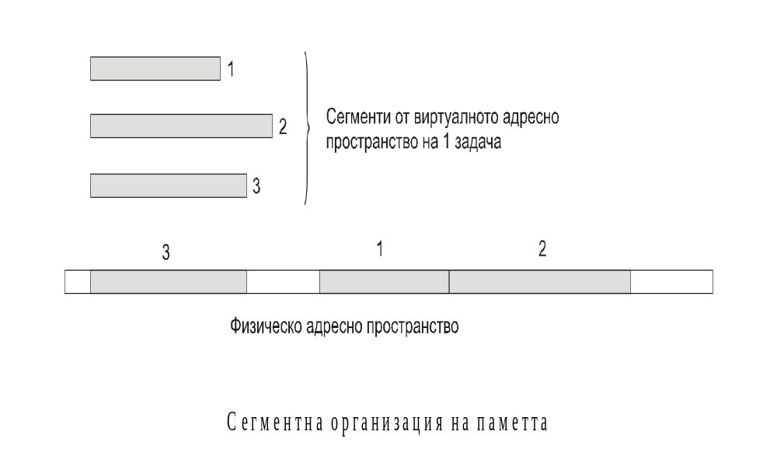

Slide 24
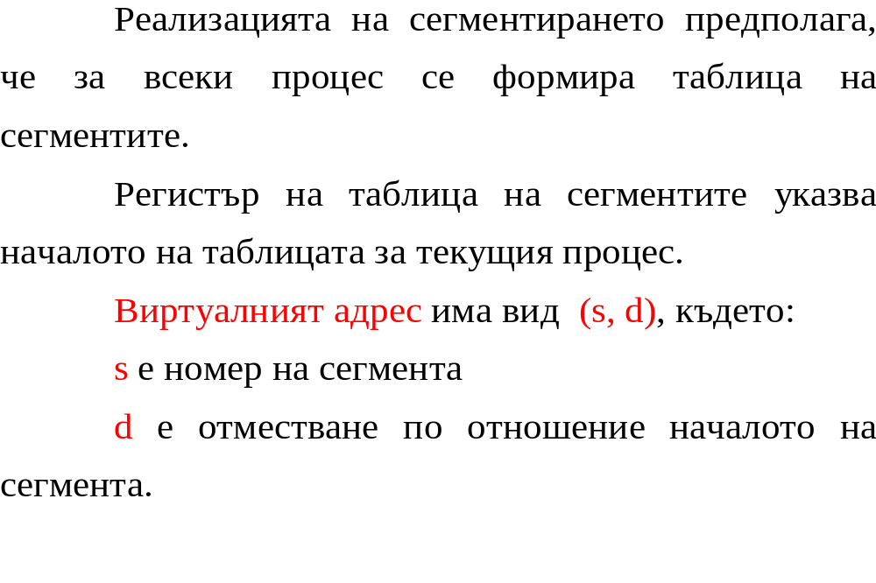

Slide 25
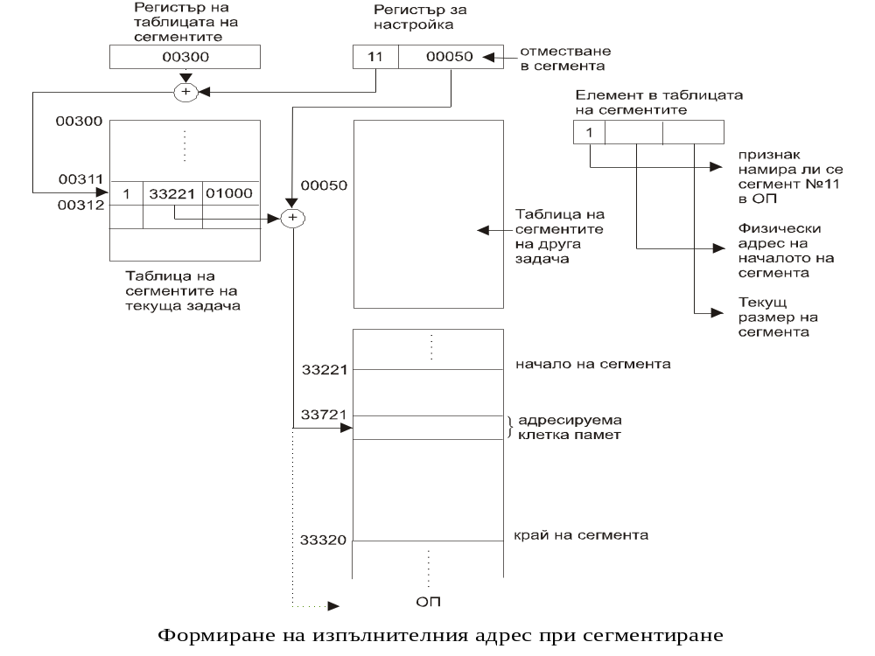

Slide 26
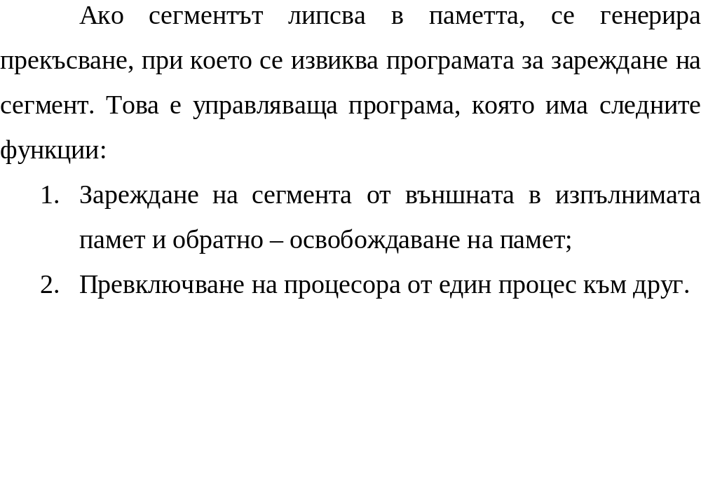

Slide 27
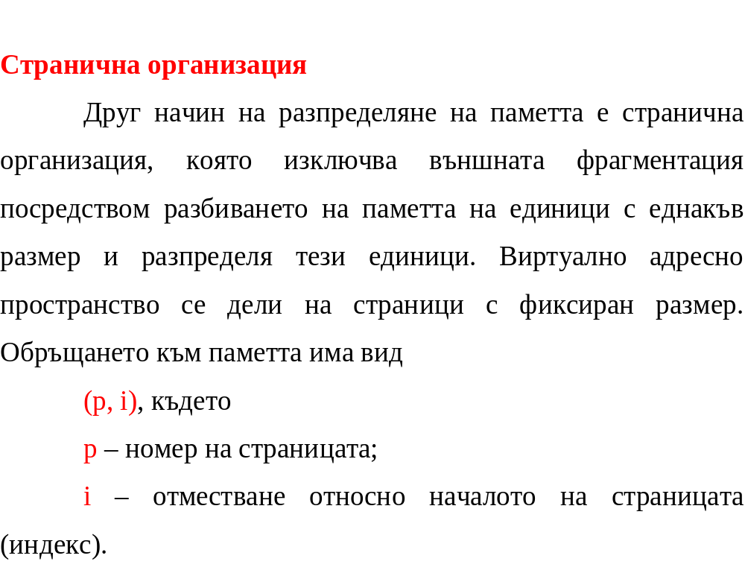

Slide 28
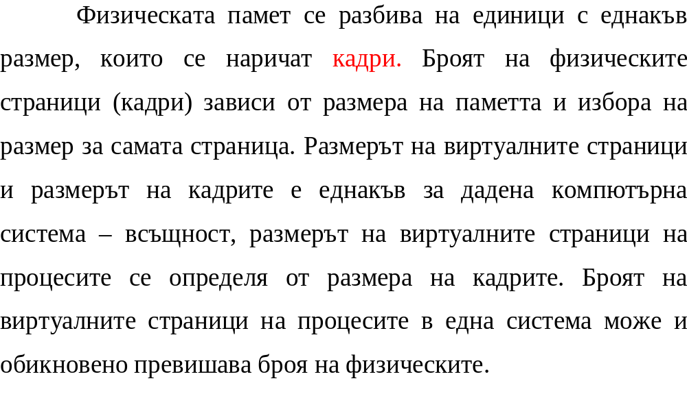

Slide 29
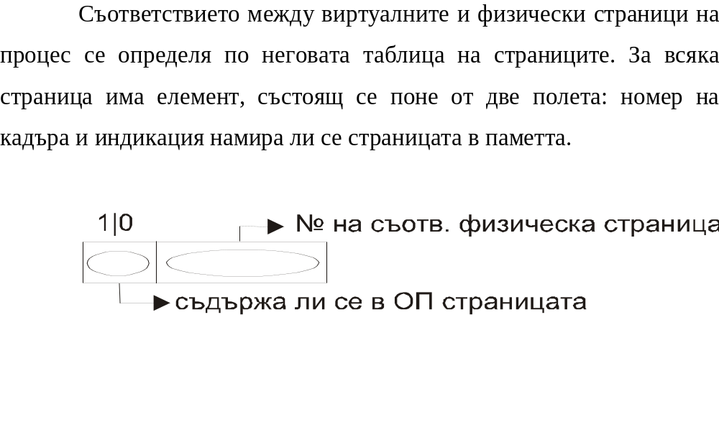

Slide 30
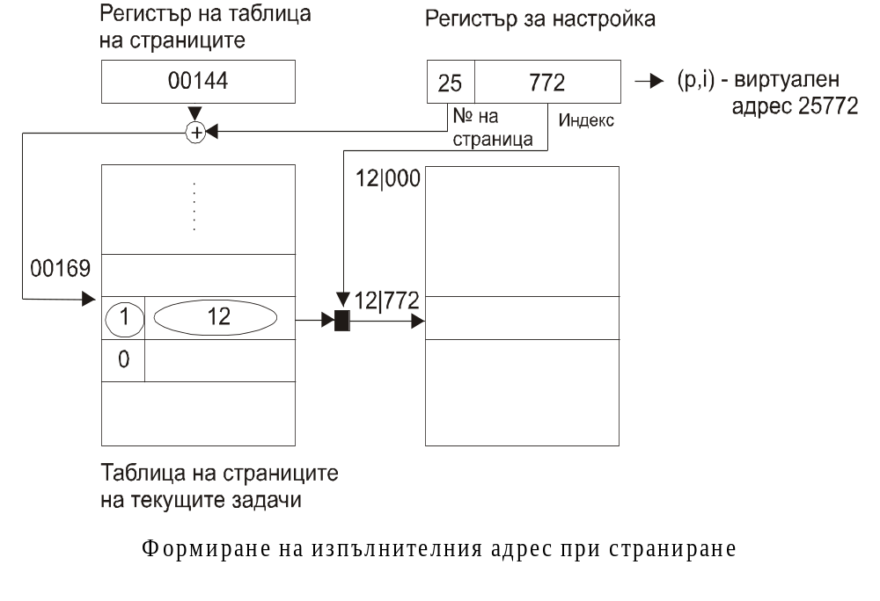

Slide 31
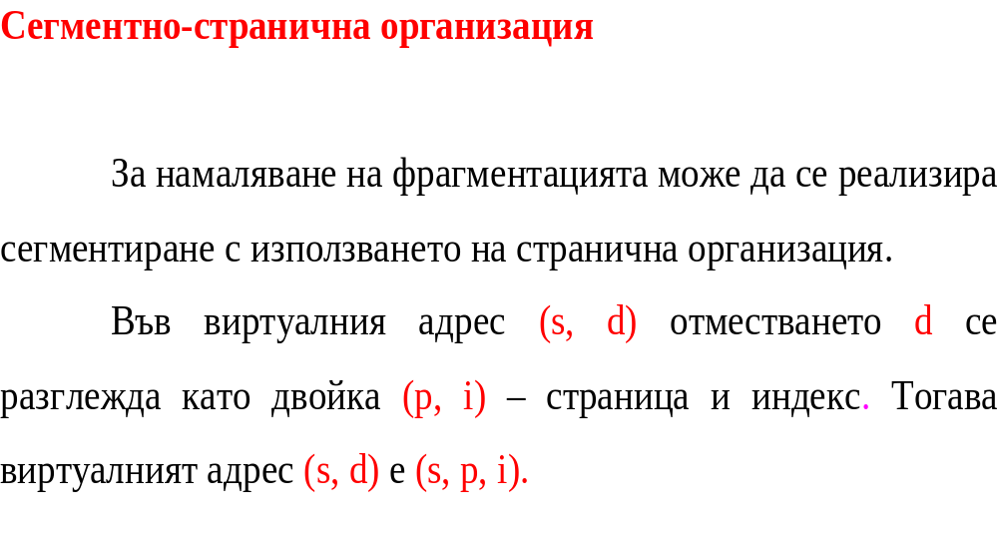

Slide 32
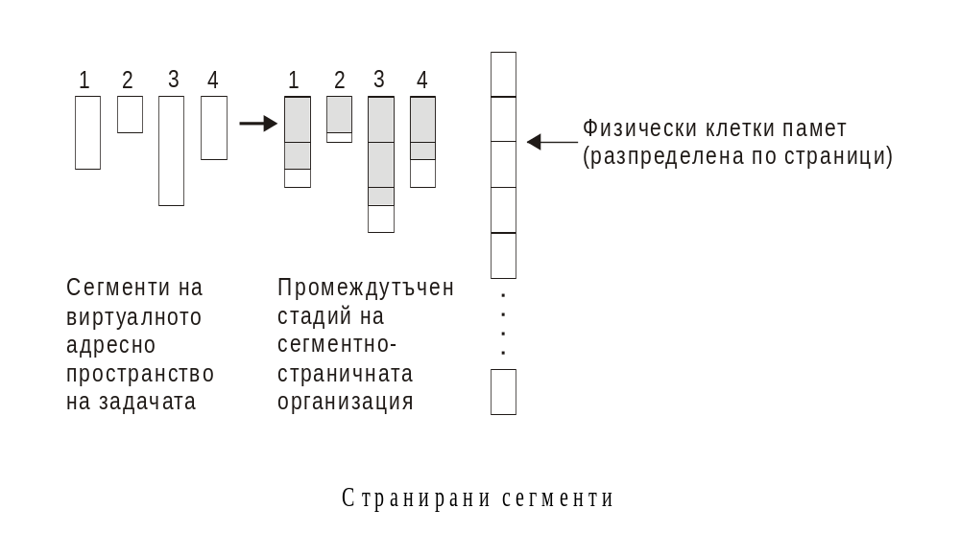

Slide 33
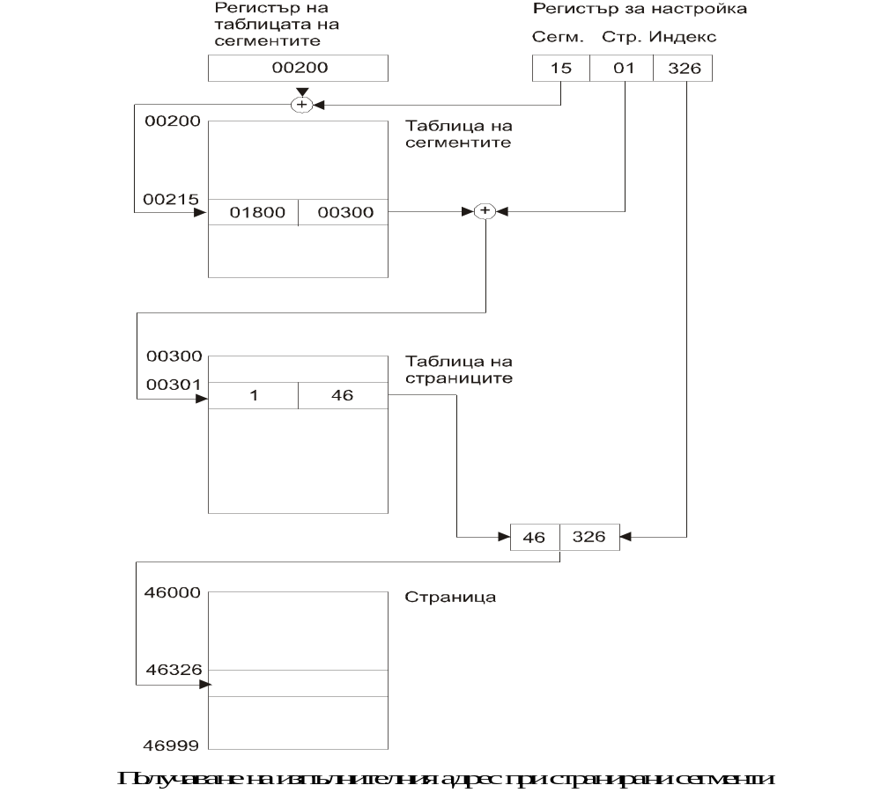

Slide 34
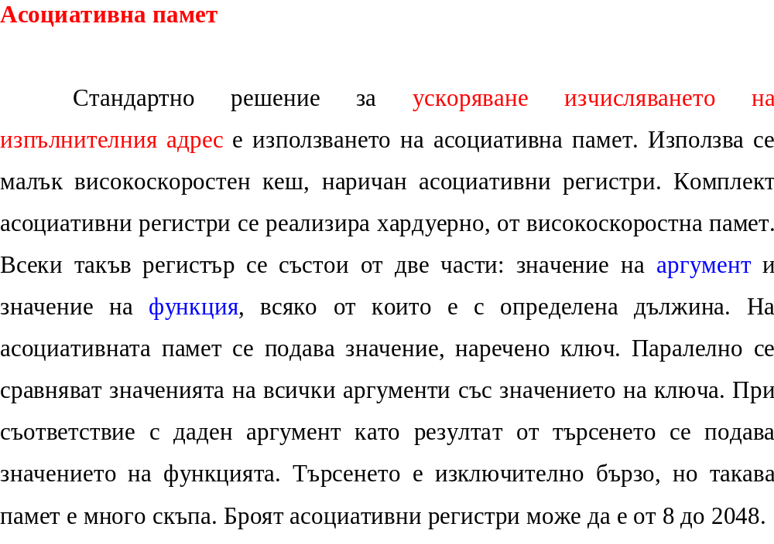

Slide 35
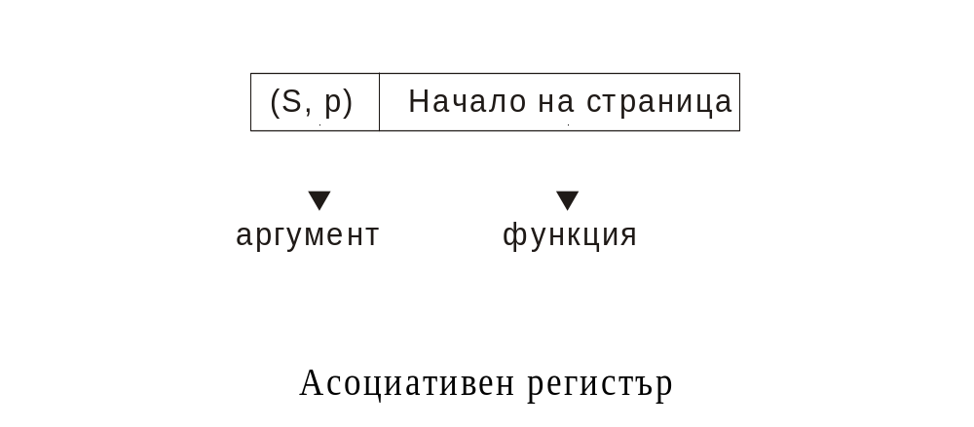

Slide 36
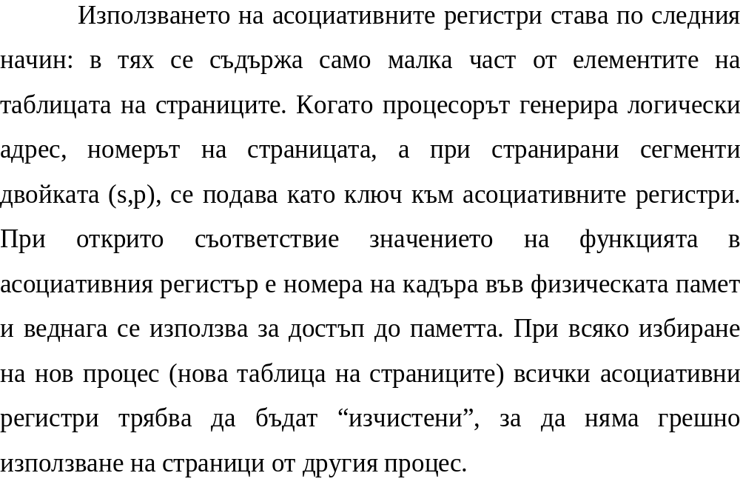

Slide 37
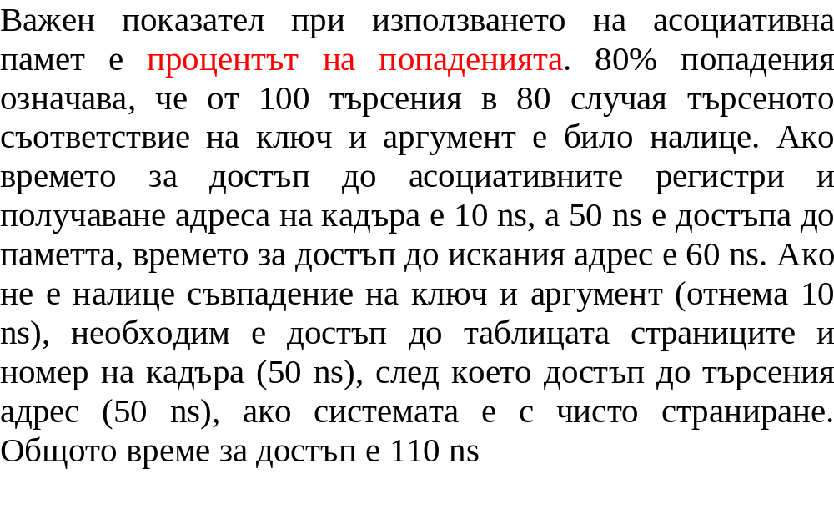

Slide 38
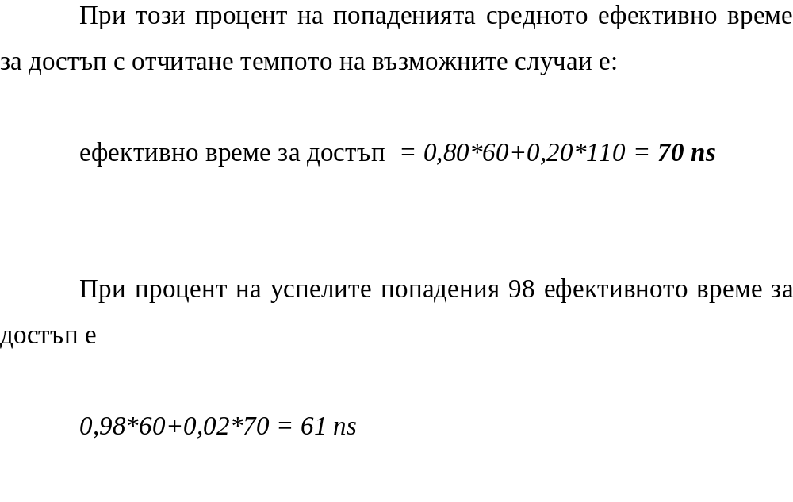

Slide 39
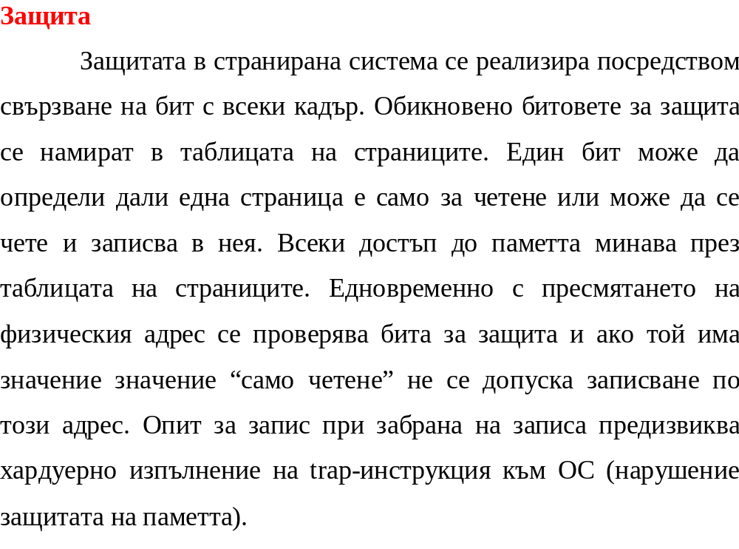

Slide 40
Какво е “външна фрагментация” на паметта?
Какво е “вътрешна фрагментация” на паметта?
Какво означава “непрекъснато разпределяне на паметта”?
Колко адреса генерира процесор с 32 битова адресна шина?
Какъв обем памет адресира процесор с 32-битова адресна шина, ако се адресира двубайтова дума? (въпрос за бонус ☺)

